Slide 1
전기버스 충전 인프라 선행연구 10편
전기버스 충전 인프라 연구
선행연구 검토
무엇이 밝혀졌고, 무엇이 비어 있는가
김주원
2026년 9월 4일 (금)

Slide 2
강의 목차
선행연구 검토
01 | 논문별 결과 차이 | 1.1 검토 대상 10편 · 1.2 같은 문제, 갈리는 결론
02 | 지금까지 밝혀진 것 | 2.1 합의된 결과 세 가지 · 2.2 데이터와 국내 재현 가능성
03 | 현재 연구의 한계 | 3.1 운영 변수의 공백 · 3.2 공통 한계 네 가지
04 | 앞으로 필요한 것 | 4.1 예비 실행 — DTUMOS · 4.2 다음 단계
Notes:
목차는 표입니다. 섹션 수가 바뀌면 행을 삽입/삭제하세요.

Slide 3
논문별 결과 차이
01
1.1 검토 대상 10편
1.2 같은 문제, 갈리는 결론

Slide 4
1.1 검토 대상 10편
1. 논문별 결과 차이
연구논문 8편 · 리뷰 2편
인용 6~218회로 편차 큼
최적화형 6편이 다수
리뷰 2편은 문제 지목만
표 1. 유형별 논문 편수와 대표 논문의 인용 수
유형 | 편수 | 대표 논문 | 인용
A 최적화 | 6 | He (2020) | 218
B 평가 | 1 | Vijay (2023) | 6
C 의견 | 1 | Zeng (2023) | 37
D 리뷰 | 2 | Deng (2021) | 71
Notes:
검토 기준 넷: ① 어떤 데이터를 썼나 ② 우리도 쓸 수 있나 ③ 인용 수와 저널 등급, 여기에 ④ 배차·휴게 같은 운영 변수를 함께 조정했나를 추가했다. Zeng(2023)은 4쪽 Editorial이므로 연구논문으로 세지 않았다.

Slide 5
1.2 같은 문제, 갈리는 결론
1. 논문별 결과 차이
표 2. 논문별 핵심 결과와 그 결과가 서 있는 전제
논문 | 핵심 결과 | 무엇을 고정했나
He (2020) | 충전 시각·출력만 조정해 충전비 34~66% 절감 | 시각표, 충전기 위치
Liu (2021) | 계절 무시 시 충전소 5→4곳, 겨울 SOC 하한 위반 | 개별 차량 운행표
Zhou (2022) | 배차 8→30분에 필요 버스 11→3대 | 공표 시각표
Zeng (2023) | 종점 급속충전기 가동률 10.3% | 모형 없음 (사설)
Vijay (2023) | TCO 보스턴 상승 · 밀라노 하락 | 배차, 충전기 대수
Notes:
절감률이 13%에서 66%까지 벌어지는데, 방법이 틀려서가 아니라 무엇을 고정하고 무엇을 풀었느냐가 달라서다. 특히 Zeng은 충전기가 90% 논다고 하고, 우리 초고는 충전 대기로 배차가 무너진다고 본다. 정반대로 보이지만 인프라 배치와 운영이 따로 논다는 같은 병의 두 증상이다.

Slide 6
지금까지 밝혀진 것
02
2.1 합의된 결과 세 가지
2.2 데이터와 국내 재현 가능성

Slide 7
2.1 합의된 결과 세 가지
2. 지금까지 밝혀진 것
운영 조정만으로 충전비 절감 — 인프라 증설 없이
He (2020) 34~66% · Rupp (2020) 비용 13.6%, CO₂ 14.9%
충전기 부족이 아니라 활용 실패
Zeng (2023) 예테보리 16번 종점 충전기 가동률 10.3%
물리·환경 조건 누락 시 실행 불가능한 해
Liu (2021) 겨울 전비 36→43 kWh/h, 계절 무시하면 SOC 하한 위반
Zhou (2022) SOC 0.75 이상 열화비 0.79 USD/kWh → 부분 충전 근거
Notes:
세 결과는 서로 다른 팀이 다른 도시에서 얻었는데 방향이 일치한다. 여기까지는 합의된 셈이고, 논쟁은 그다음에 있다.

Slide 8
2.2 데이터와 국내 재현 가능성
2. 지금까지 밝혀진 것
표 3. 논문별 데이터 출처·공개 수준과 국내 대응 자료
논문 | 데이터 | 공개 | 국내 대응
He (2020) | 유타 GIS + 시각표 + 공시 요금 | 전부 공개 | 국가공간정보포털, TAGO, 한전 요금표
Vijay (2023) | GTFS + 승객 오픈데이터 + Google API | 전부 공개 | TAGO GTFS, 교통카드 통계
Zhou (2024) | Tower Transit 400대 · 차고지 4 | 인스턴스만 (부록 D) | 벤치마크 30세트 그대로 활용
Bao (2023) | 상하이 자딩 10노선 · 128대 | 요청 시 제공 | 규모가 국내 중소도시급
Liu (2021) | 베이징 스마트카드 + GPS | 비공개 | 교통카드 자료, BIS 운행기록
Notes:
He와 Vijay 둘만 원자료 요청 없이 재현된다. 두 논문 다 기관 협조 없이 공개 시각표·공개 GIS·공시 요금만으로 Q1·Q2 저널에 실렸다는 게 중요하다. 데이터 확보 리스크를 없애는 경로가 이미 검증돼 있다는 뜻이다.

Slide 9
현재 연구의 한계
03
3.1 운영 변수의 공백
3.2 공통 한계 네 가지

Slide 10
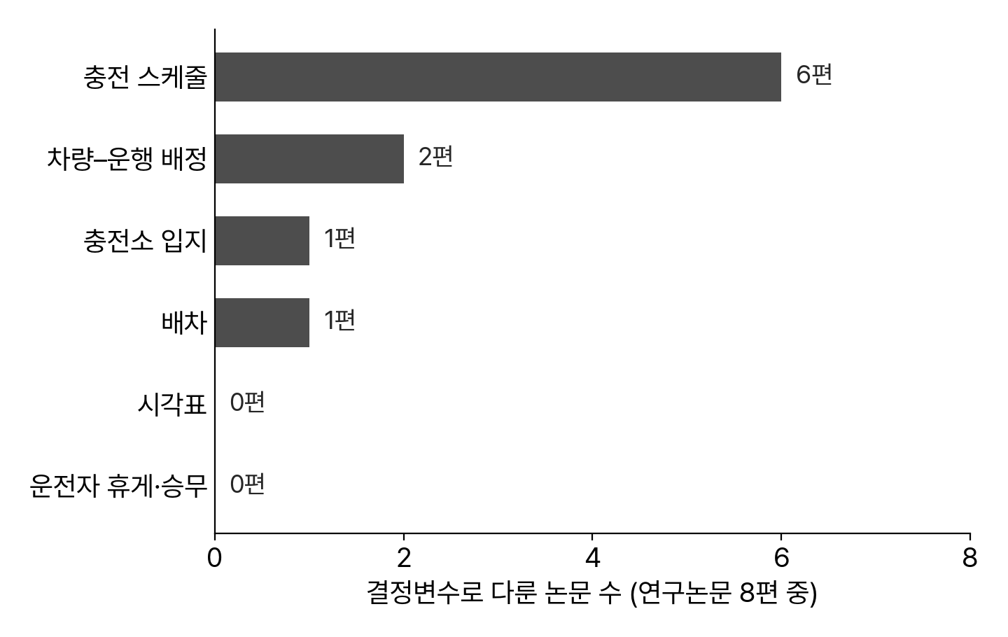
3.1 운영 변수의 공백
3. 현재 연구의 한계
연구논문 8편 기준
충전 스케줄 6편 — 포화
입지+운영 동시 1편
시각표·승무 0편
그림 1. 결정변수로 다룬 논문 수 (연구논문 8편 기준)
Notes:
충전 스케줄링은 Zhou–Meng–Ong 팀이 TR-B와 TR-C를 잡고 있어 여기서 경쟁하면 이기기 어렵다. 반면 시각표와 승무는 아무도 손대지 않았다. 입지와 운영을 같이 푼 건 Liu(2021) 하나인데, 그것도 배차를 시간당 집계 대수로만 다룬다.

Slide 11
3.2 공통 한계 네 가지
3. 현재 연구의 한계
시각표를 입력으로 받음 — 연구논문 8편 전부
He (2020) "already established timetable" · Zhou (2024) "published timetable"
충전 지연 → 후속 배차·승무 교란의 되먹임 부재
Bao (2023) layover를 시각표에서 파생된 입력값으로 사용
승객 대기시간·서비스 수준이 목적함수에 없음 — Liu (2021) 제외
결정론적 모형 — 지연·수요 변동 미반영. 국내 사례 0편
Notes:
Ashkezari(2024) 리뷰가 충전 지연의 결과로 "disruption of subsequent bus dispatches and crew schedules"를 명시하고, 운영 층위에서 시각표를 최적화해야 한다고까지 적었다. 그런데 실제로 그렇게 한 논문이 우리 목록에 없다. 리뷰가 필요하다고 한 걸 아무도 안 한 상태다.

Slide 12
앞으로 필요한 것
04
4.1 예비 실행 — DTUMOS
4.2 다음 단계

Slide 13
4.1 예비 실행 — DTUMOS
4. 앞으로 필요한 것
서울 택시 실측 수요 투입
2018-04-18 18–20시
규모 세 단계로 실행
충전 제약은 아직 없음
표 4. DTUMOS 예비 실행 3회차 (서울, 18–20시)
차량 | 수요 | 서비스율 | 평균 대기
300 | 3,000 | 79.5% | 5.7분
1,200 | 12,000 | 88.1% | 4.0분
6,000 | 90,872 | 69.4% | 2.7분
Notes:
목적은 결과가 아니라 파이프라인 확인이다. 원자료를 DTUMOS 수요 규격으로 바꾸고, 서울 KTDB 도로망 76,701개 링크 위에서 Rust 경로탐색으로 끝까지 도는 것까지 확인했다. 3,000건 2시간이 8초 걸렸다. 세 회차는 차량과 수요를 같이 늘린 것이라 통제된 민감도 분석이 아니다 — 앞의 두 회차는 수요/차량 비가 10으로 같은데 서비스율이 79.5%에서 88.1%로 오르고, 세 번째는 비가 15로 올라가 69.4%로 떨어진다. 규모 효과와 혼잡이 섞여 있어 이걸 결과로 주장하지는 않는다.

Slide 14
4.2 다음 단계
4. 앞으로 필요한 것
결정변수 확장: 충전소 입지 + 배차·시각표·운전자 휴게 동시
Ashkezari (2024)가 방향까지 제시, 수행 사례 없음
해상도 전환: 시간당 집계 대수 → 개별 차량 운행표
Liu (2021)의 flow 수준을 block 수준으로
시뮬레이터: DTUMOS에 배터리·충전소 모델 부재 → 구현 대상
충전 지연 → 배차 교란의 되먹임은 최적화보다 시뮬레이션에 적합
검토 잔여: 미검토 5편 · 국내 문헌 0편 · 버스 GTFS 확보
Notes:
국내 문헌 검색이 실무적으로 급하다. "국내 데이터로 본 연구가 없다"고 쓰려면 없다는 걸 확인한 기록이 필요하다. DBpia·KCI·대한교통학회지·한국ITS학회논문지를 훑어야 한다.

Slide 15
감사합니다
질문과 토론을 환영합니다

